Slide 1
Repetisjon av
Rekursjon
Tips: Google “Rekursjon” og trykk på Mente du et par ganger :)
Mentikode for spørsmål:

Slide 2
Plan for dagen
Klassisk gjennomgang
Gjennomgang av eksempeloppgave
Mentimeter quiz
Livekode en eksamensoppgave
Arbeide med oppgaver

Slide 3
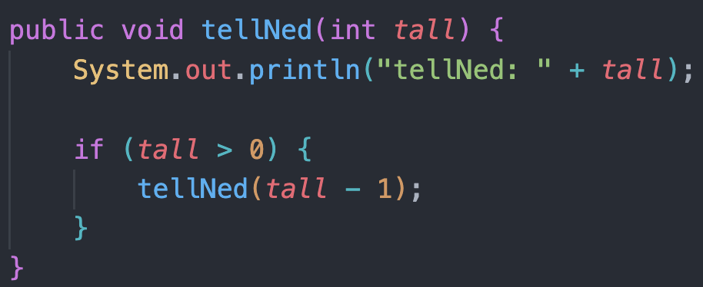
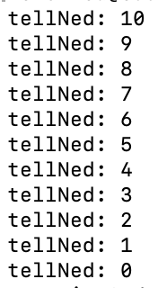
Hva er rekursjon igjen?
En metode som kaller seg selv!

Slide 4
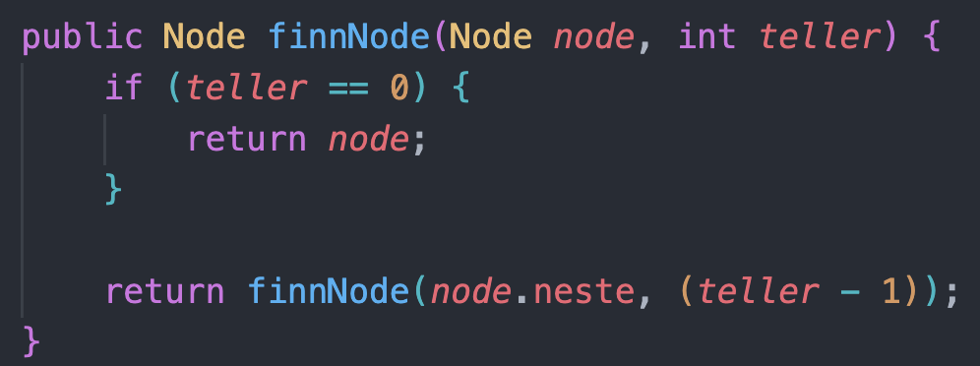
Når vi bruker rekursjon trenger vi alltid et base case
Hvis det mangler stopper aldri rekursjonen, og vi får en StackOverflowError!

Slide 5
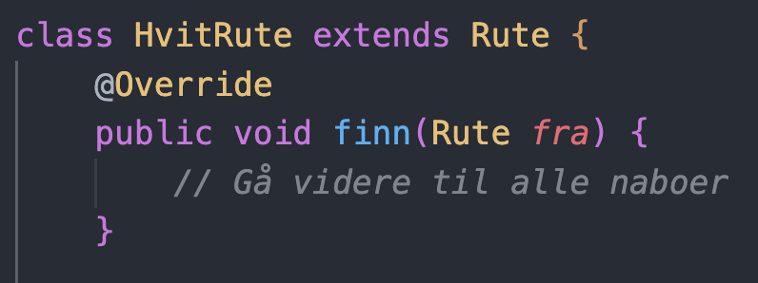
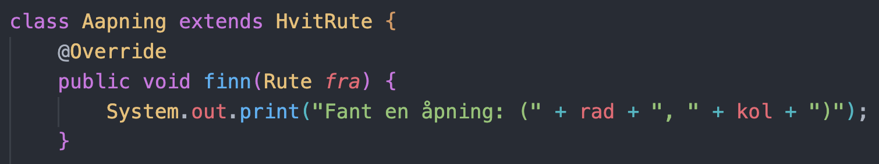
Base case må ikke være en if-setning
Eks. labyrint-obligen (6), her løses det ved polymorfi

Slide 6
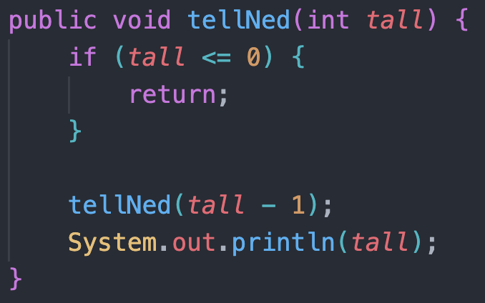
Hvordan kan man tenke på rekursjon?
tellNed(0);
tellNed(1);
1
tellNed(2);
2
tellNed(3);
3
Starter med kallet: tellNed(3);
Kallene våre
Output

Slide 7
Hvordan løse rekursive problemer?
1. Hva er det enkleste mulige tilfellet/inputet? Hva skal resultatet være da? Tilsvarer base case
2. Se på gradvis større eksempler for å finne ut hva det rekursive steget skal være.
Hvordan kan man redusere problemet for hvert kall for å nærme seg basistilfellet?
Vi ser på det i praksis! :)

Slide 8


Slide 9
Livekoding av eksamensoppgave
(V19 oppgave 2)

Slide 10
Hva nå? Oppgaver!
Seminaroppgaver uke 13: https://www.uio.no/studier/emner/matnat/ifi/IN1010/v22/grupper/gruppe-4/uke-13---rekursjon/oppgaver-uke-13.pdf
Trix: https://trix.ifi.uio.no/course/16?tags=rekursjon

